Slide 1
Grille d’analyse du potentiel de sobriété énergétique d’un quartier
Introduction à la 3^{ième} journée

Slide 2
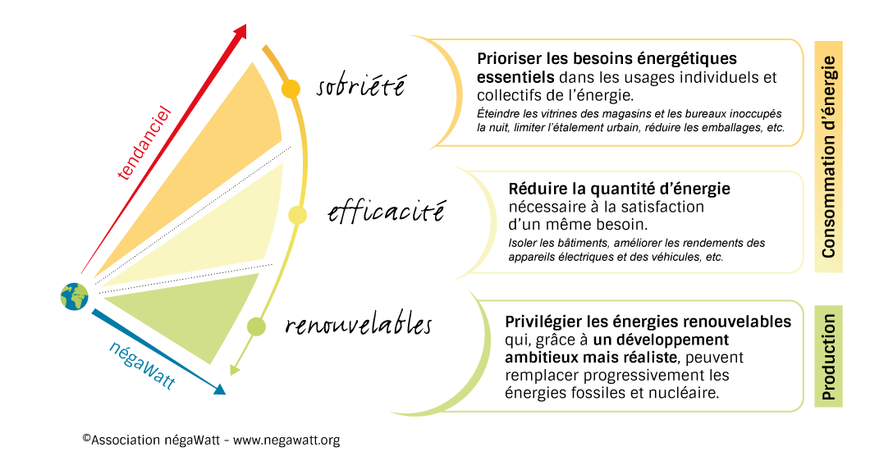
Sobriété ?

Slide 3

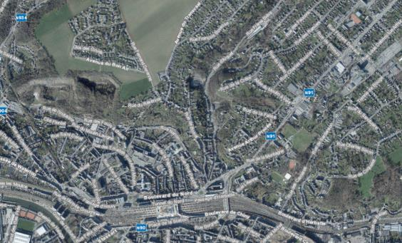


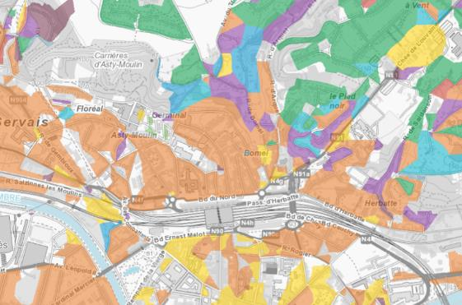
Au niveau du quartier – trois thèmes

Slide 4





Structure de la grille : 3 temps/échelles
1) Caractérisation de la situation du quartier
2) Diagnostic à l’échelle du quartier
3) Identification et priorisations des actions
Où est situé la quartier?
Quelles sont les potentialités et contraintes du quartier ?
Quelles sont les actions à mener?

Slide 5
Structure du séminaire
Proposition et construction d’une démarche pour appréhender et mettre en œuvre la sobriété énergétique dans les quartiers.
J1 – Webinaire
Sobriété énergétique : quelle adaptabilité des territoires ?
J2 – Présentiel
Analyse du potentiel de sobriété énergétique d’un quartier ?
J3 – Présentiel
Vers des territoires sobres !

Slide 6
Horaire de la journée
9h00 | Intro à la journée
9h15 | Matinée : les actions potentielles
 | - Atelier : Découverte des actions à partir de cas concrets
10h45 | - Pause
11h | - Mise en commun
- | - Classement des actions / des critères du J2
12:45 | Repas
13h45 | Après-midi : Actions selon les modes d’intervention (stratégies) dans le quartier
- | - Présentation des modes d’intervention
- | - Identifier les modes d’intervention selon le quartier
- | - Quelles actions selon les modes d'intervention
15h15 | Les enjeux dans votre commune
15h45 | Conclusions et évaluation de la journée
16h00 | Clôture

Slide 8
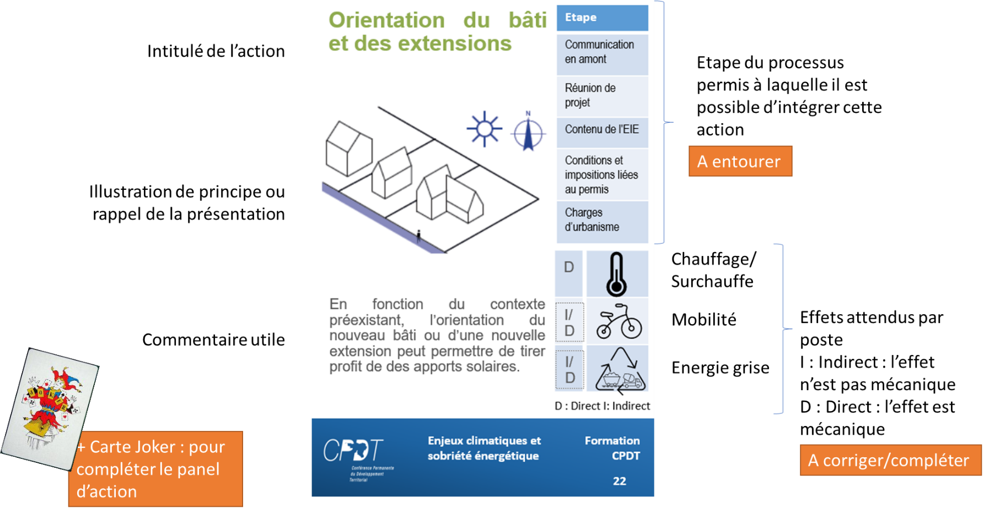

Slide 11
La démarche négawatt
« consommer moins d’énergie, réduire les gaspillages (réduction de l’éclairage public, limitation des climatisations), limiter les déplacements en véhicule individuel (covoiturage, marche…); »
« consommer mieux l’énergie, isoler les bâtiments, optimiser les rendements des équipements (entretiens, réglages, temporisation, régulation du chauffage…), mutualiser les équipements (transport en commun, chaudières collectives…) »
« assurer et diversifier l’alimentation en énergie par le recours aux énergies renouvelables pour couvrir les besoins »

Slide 12
Comment l’urbanisme peut contribuer à la sobriété ?
Proximité, mixité des fonctions, maillage viaire et mode doux, division de logement, mise à profit du site, réutilisation de l’existant …
(+ isolation du bâti, transport en commun…)
Urbanisme et aménagement du territoire ont la possibilité : de lever certains verrous pour des pratiques plus sobres et plus efficaces

Slide 13









Urbanisme et sobriété
Echelles supra-communale : attractivité des centralités et structuration du territoire
Quartier : chaleur, mobilité et énergie grise
Non directement traités ici : potentiel renouvelable et protection des sols
x
x
CC BY-SA 4.0Melanie Maecker-Tursun

Slide 14
Point de référence
Périmètre d’intensification
un caractère identitaire fort : une église, un monument
Périmètre au sein duquel une densification qualitative et une mixité fonctionnelle est opportune
Point polarisant
> activité qui polarise :
équipement, évènement, commerce…
Nappe urbanisée / maille
Noyau de vie
> regroupe une série de fonctions du quotidien, au service des habitants
Étendue des tissus urbanisés en dehors desquels les paysages ouverts dominent et au sein de laquelle le polycentrisme doit être structuré

Slide 15


Développer un outil pour améliorer la sobriété énergétique des quartiers existants
Notes:
Ambitions
Attente vis-à-vis de l’AT et de l’urba sont importante

Slide 16





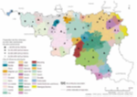
Objectifs
Travailler sur l’existant (environ 92% des logements en 2050)
Identification des leviers et verrous urbanistiques en matière de sobriété énergétique
Appréhender les arbitrages entre politique énergétique et autres politiques
Dépasser les analyses à l’échelle
  Du bâtiment - > ne permet pas d’appréhender le potentiel de l’urbanisme
  De la commune -> trop large pour identifier des actions concrètes en urbanisme
Notes:
>> Besoin de mobiliser une éhelle intermédiaire permettant une action collective et/ou facilitant l’action individuelle

Slide 17
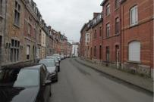



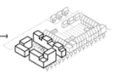
Démarche
Echelle communale et régionale : Situation du quartier
Echelle du quartier et infra : Identification de critères
Confrontation au terrain
Discussion des critères et résultats
Panel d’action
Stratégie d’évolution du quartier
Opérationnalisation des actions
Protection
Consolidation
Restructuration
Développement

Slide 18
Structure de la grille
1) Caractérisation de la situation du quartier
2) Diagnostic à l’échelle du quartier
3) Identification et priorisations des actions
Où est situé la quartier?
Quelles sont les potentialités et contraintes du quartier ?
Quelles sont les actions à mener?

Slide 19
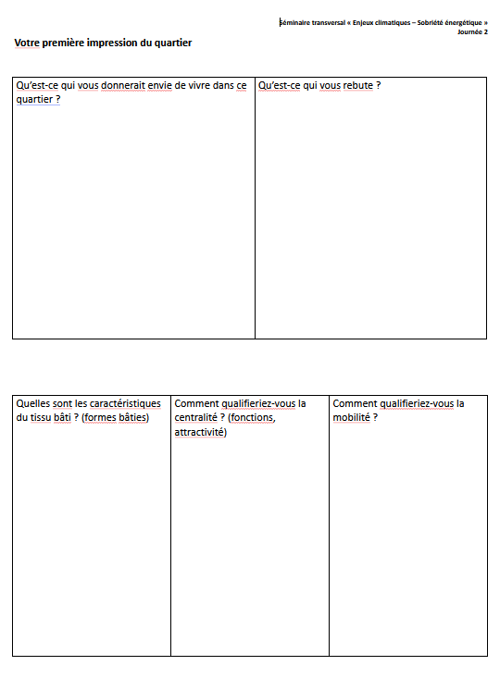
Analyse du potentiel de sobriété énergétique d’un quartier ?
Echelle supra : Situation du quartier
Echelle du développement territorial et de l’aménagement du territoire
Identification des éléments conditionnant la suite de l’analyse
Diagnostic : Quel est le contexte?
  Accessibilité, place dans la structure du territoire…
Stratégique : Faut-il densifier ? Intensifier ? Mixifier? …
Notes:
L’objectif de cette partie est de faire une première analyse du quartier pour pouvoir le situer dans la structure du territoire, identifier l’accessibilités, les complémentarités… Une bonne partie de cette analyse peut être commencée en chambre cependant, certains éléments nécessiteront déjà à ce stade une connaissance du terrain tel que l’ambiance au l’accessibilité effective des quartiers à proximité.

Slide 20
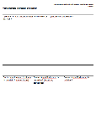
Analyse du potentiel de sobriété énergétique d’un quartier ?
Echelle supra : Situation du quartier
    Localisation
Quelle est la localisation du quartier par rapport aux principales polarités ?
Le quartier est-il localisé dans une ville, un bourg un village ? (voir note de recherche)
    2. Accessibilité
Quelle est l’accessibilité du quartier par rapport aux différents réseaux de transport ?
Quelle est l’accessibilité aux quartiers voisins ?
    3. Fonctions
Quelle est la place du quartier dans la structure urbaine ?
Quelles sont les fonctions dominantes ? Les fonctions absentes ? (résidentiel, services, commerces, économie)
Quelles complémentarités exerce le quartier avec les quartiers voisins ?
    4. Ambiances/qualité du cadre de vie
Quels sont les éléments qui contribuent à l’ambiance du quartier ? Caractérisez les.
Quels sont les éléments qui contribuent à la qualité du cadre de vie du quartier ? Caractérisez-les.
    5. Type de tissus
Quelles sont les caractéristiques du tissu bâti ?
Sur base de l’atlas des tissus bâtis quels sont les différents tissus bâtis que l’on retrouve dans le quartier ?

Slide 21

Analyse du potentiel de sobriété énergétique d’un quartier ?
Diagnostic à l’échelle du quartier : quel potentiel de sobriété énergétique ?
Base de travail : Les tissus urbanisés wallon - Note de recherche 57
Enrichie par une série de questions centrées sur la sobriété
Démarche :
- Documents et cartographie
Information de terrain
Objectif : Préparer la priorisation des actions
Focal : Qu’est-ce qui relève de l’urbanisme et de l’aménagement du territoire ?

Slide 22
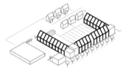
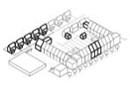
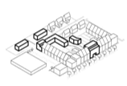
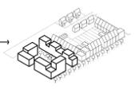
Vers des territoires sobres !
Identification et priorisation des actions
Rôle de la commune
Liens avec l’urbanisme et aménagement du territoire
  Initiative communale : localisation des équipements, accompagnement et conseil à la population, projets divers…
  Outils : informels et formels, attention au blocage et à l’intégration de ces thématiques
  Permis : contrôle et gestion, conseil, réunion de projet…
Protection
Consolidation
Restructuration
Développement

Slide 23
Explication de la formation

Slide 24
Objectifs
Appréhender la relation entre urbanisme, aménagement du territoire et énergie (en dehors de la PEB)
Appréhender le concept de sobriété énergétique et la manière dont il peut être mis en œuvre à l’échelle de l’urbanisme et de l’aménagement du territoire
Identifier les possibilités d’intégrer la sobriété énergétique dans les stratégies communales d’urbanisme et d’aménagement du territoire et inciter les communes à les développer
Méthode
Utiliser une méthodologie de travail basée sur l’analyse de cas concrets
Proposer ou coconstruire des grilles d’analyse à tester et évaluer

Slide 25
Structure du séminaire
Proposition et construction d’une démarche pour appréhender et mettre en œuvre la sobriété énergétique dans les quartiers.
J1 – Webinaire
Sobriété énergétique : quelle adaptabilité des territoires ?
J2 – Présentiel
Analyse du potentiel de sobriété énergétique d’un quartier ?
J3 – Présentiel
Vers des territoires sobres !

Slide 26
Horaire de la journée
9 :00 | Rappel Sobriété et aménagement du territoire, qu’est-ce que ça vous évoque ?
9 :15 | Brise-glace. Premières impressions sur le quartier
9 :30 | Introduction au séminaire et à la journée
9 :45 | Construction de la grille d’analyse du quartier
10 : 30 | Présentation « Les tissus urbanisés wallon » et explication de la visite de terrain
11 :00 | Pause
11 :15 | Visite de terrain et test de la grille
12:45 | Repas
13 :45 | Au retour de terrain : évaluation du quartier et contenus des grilles
14 :15 | Critères et potentiels d’actions - Mobilité
14:45 | Pause
15 :00 | Critères et potentiels d’actions - Chaleur
15:30 | Critères et potentiels d’actions – Energie grise
16:00 | Les Abattoirs de Bomel
16 :30 | Clôture de la journée

Slide 27
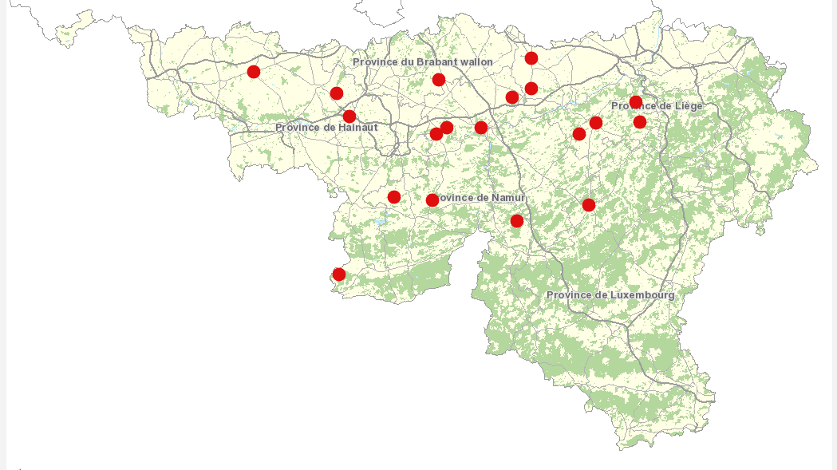
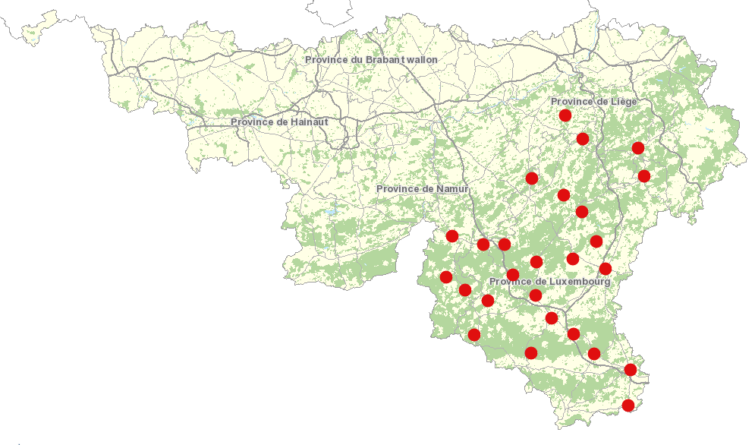
Participants, dates et lieux
Webinaire d'introduction : jeudi 28 avril (matinée)
Session 1 – Namur (Province) – à Namur
jeudi 12 mai : Abattoirs de Bomel, Traverse des Muses 18 – 5000 Bomel / Namur
jeudi 2 juin : Centre de formation CFR, Chaussée de Louvain 510 - 5004 Bouge
Session 2 – Luxembourg (Province) – à Paliseul
Jeudi 19 mai et jeudi 9 juin
Salle Sauvian, Grand'Place 7, 6850 Paliseul

